Slide 1
SESSION D’INFORMATION :
URBACT Good Practices &
EUI City-to-City Exchanges
Le 21 mai 2024

Slide 2

AGENDA
  URBACT & European Urban Initiative
  URBACT Good Practices Call
  EUI City-to-City Exchanges Call

Slide 3


URBACT & European Urban Initiative
Lancé en 2002
Lancé en 2022
Réseaux de villes thématiques
Actions innovantes (< 5 M euros)
Renforcement de compétences
Renforcement de compétences
Communication et partage de connaissances
Communication et partage de connaissances
Proche collaboration
&
Point de contact national commun

Slide 4


Call for Good Practices
15 avril-30 juin
2024

Slide 5





Ce que nous recherchons ?
Une bonne pratique mise en place dans une ville européenne qui soit :
Notes:
No limit set in how many will be approved.

Slide 6
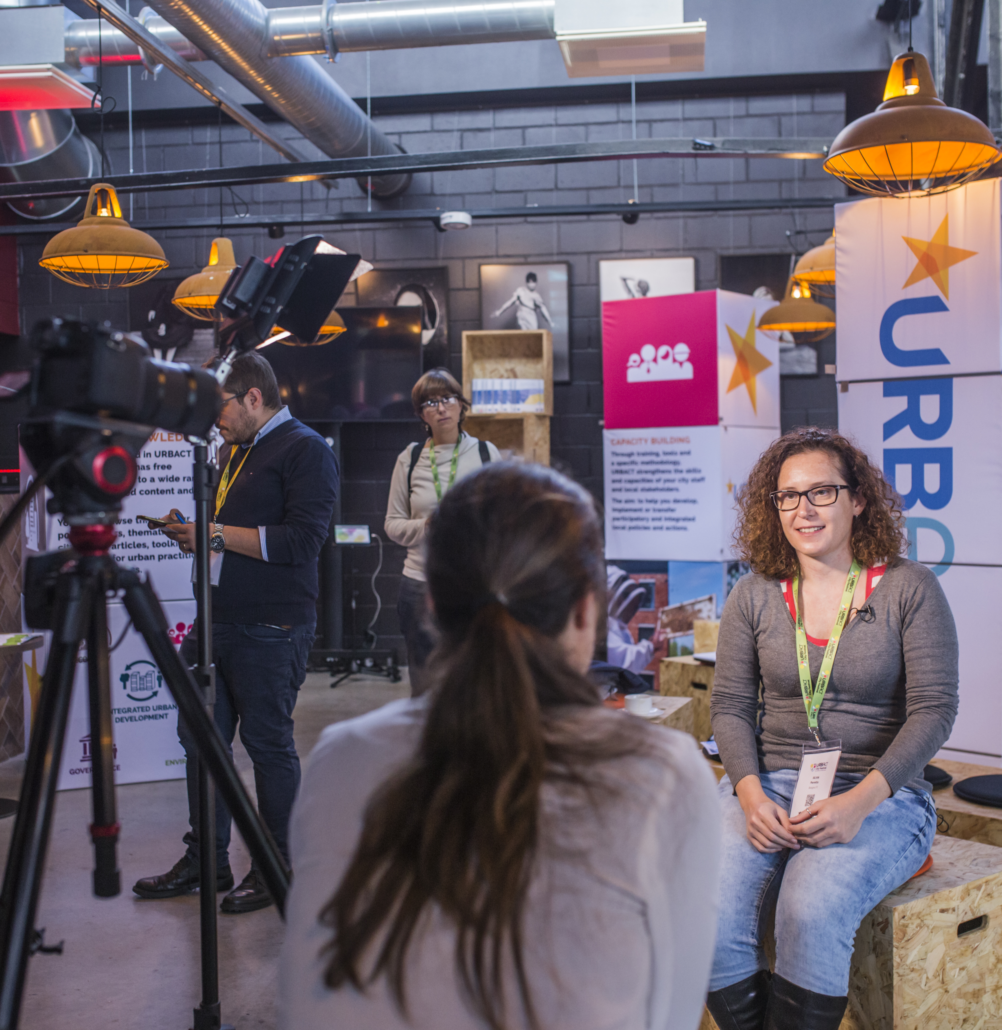
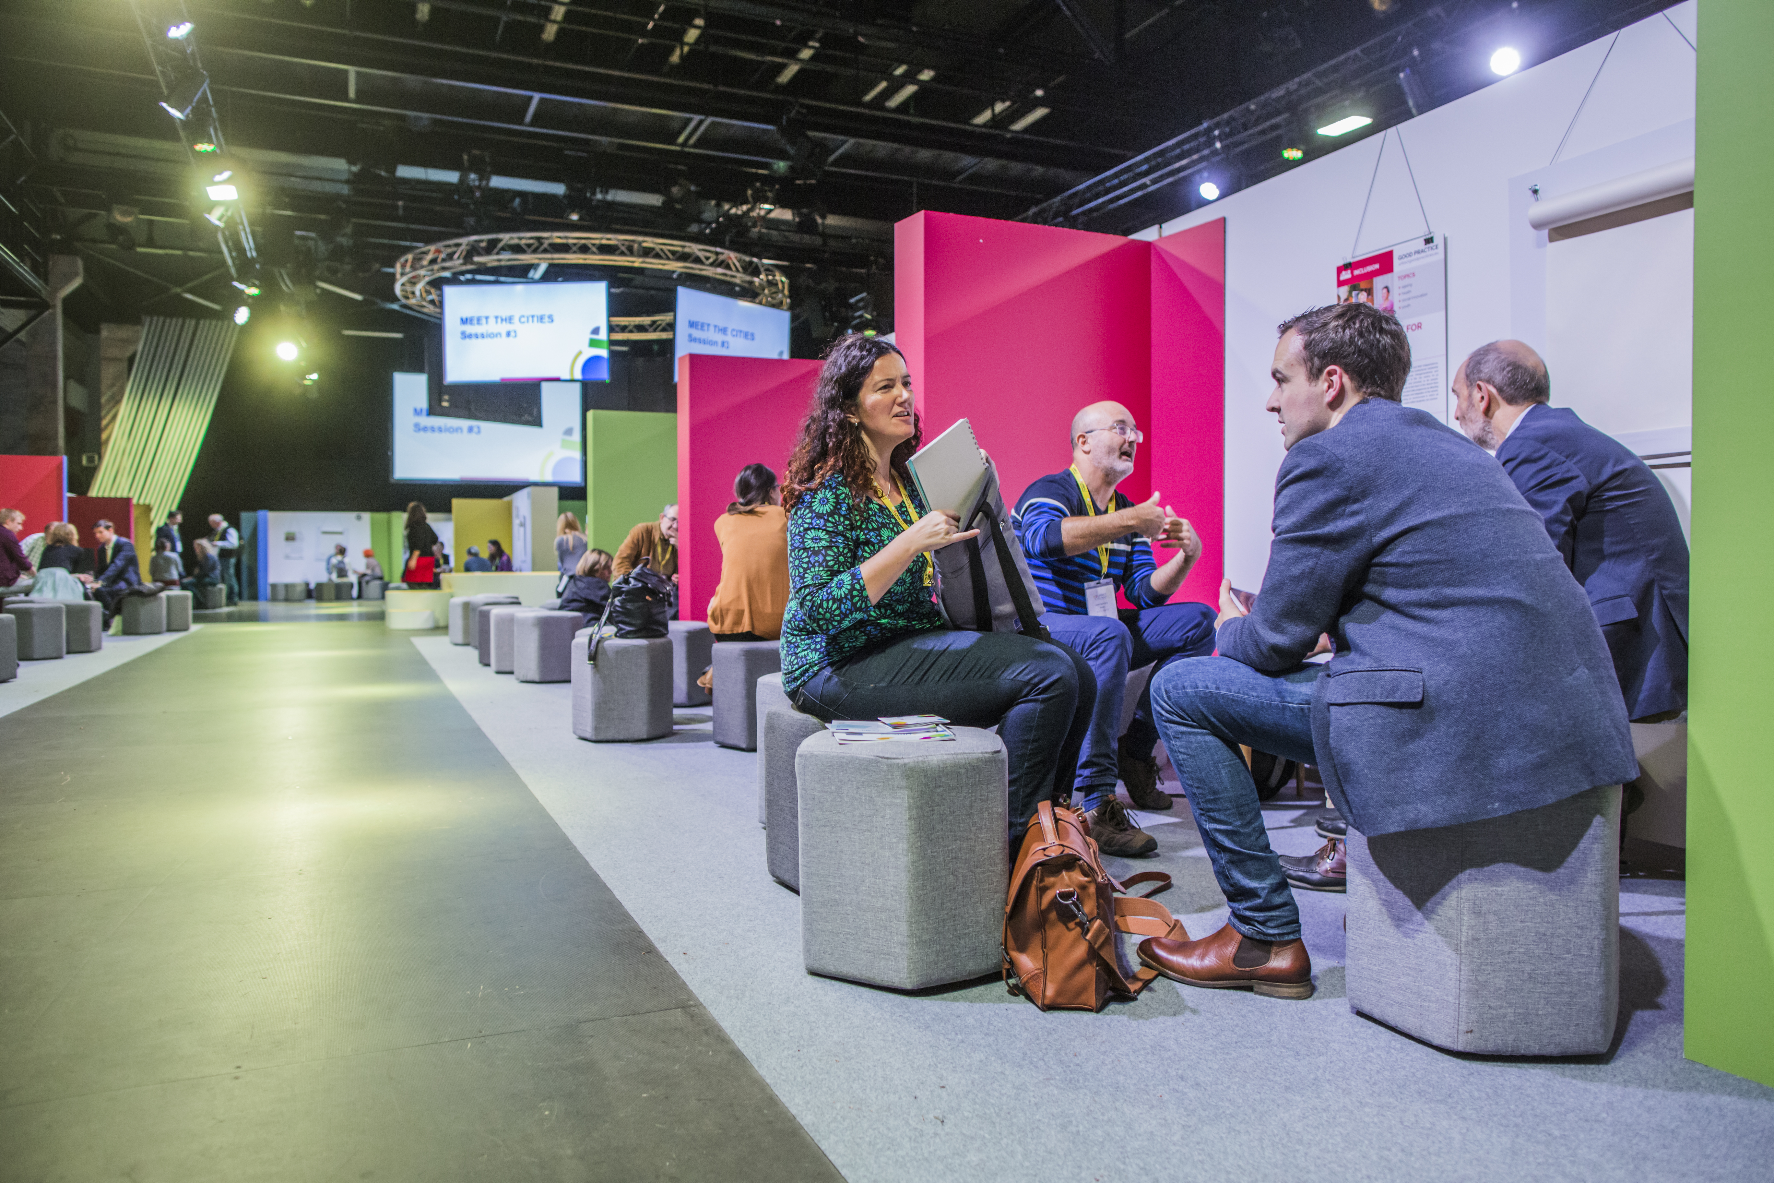
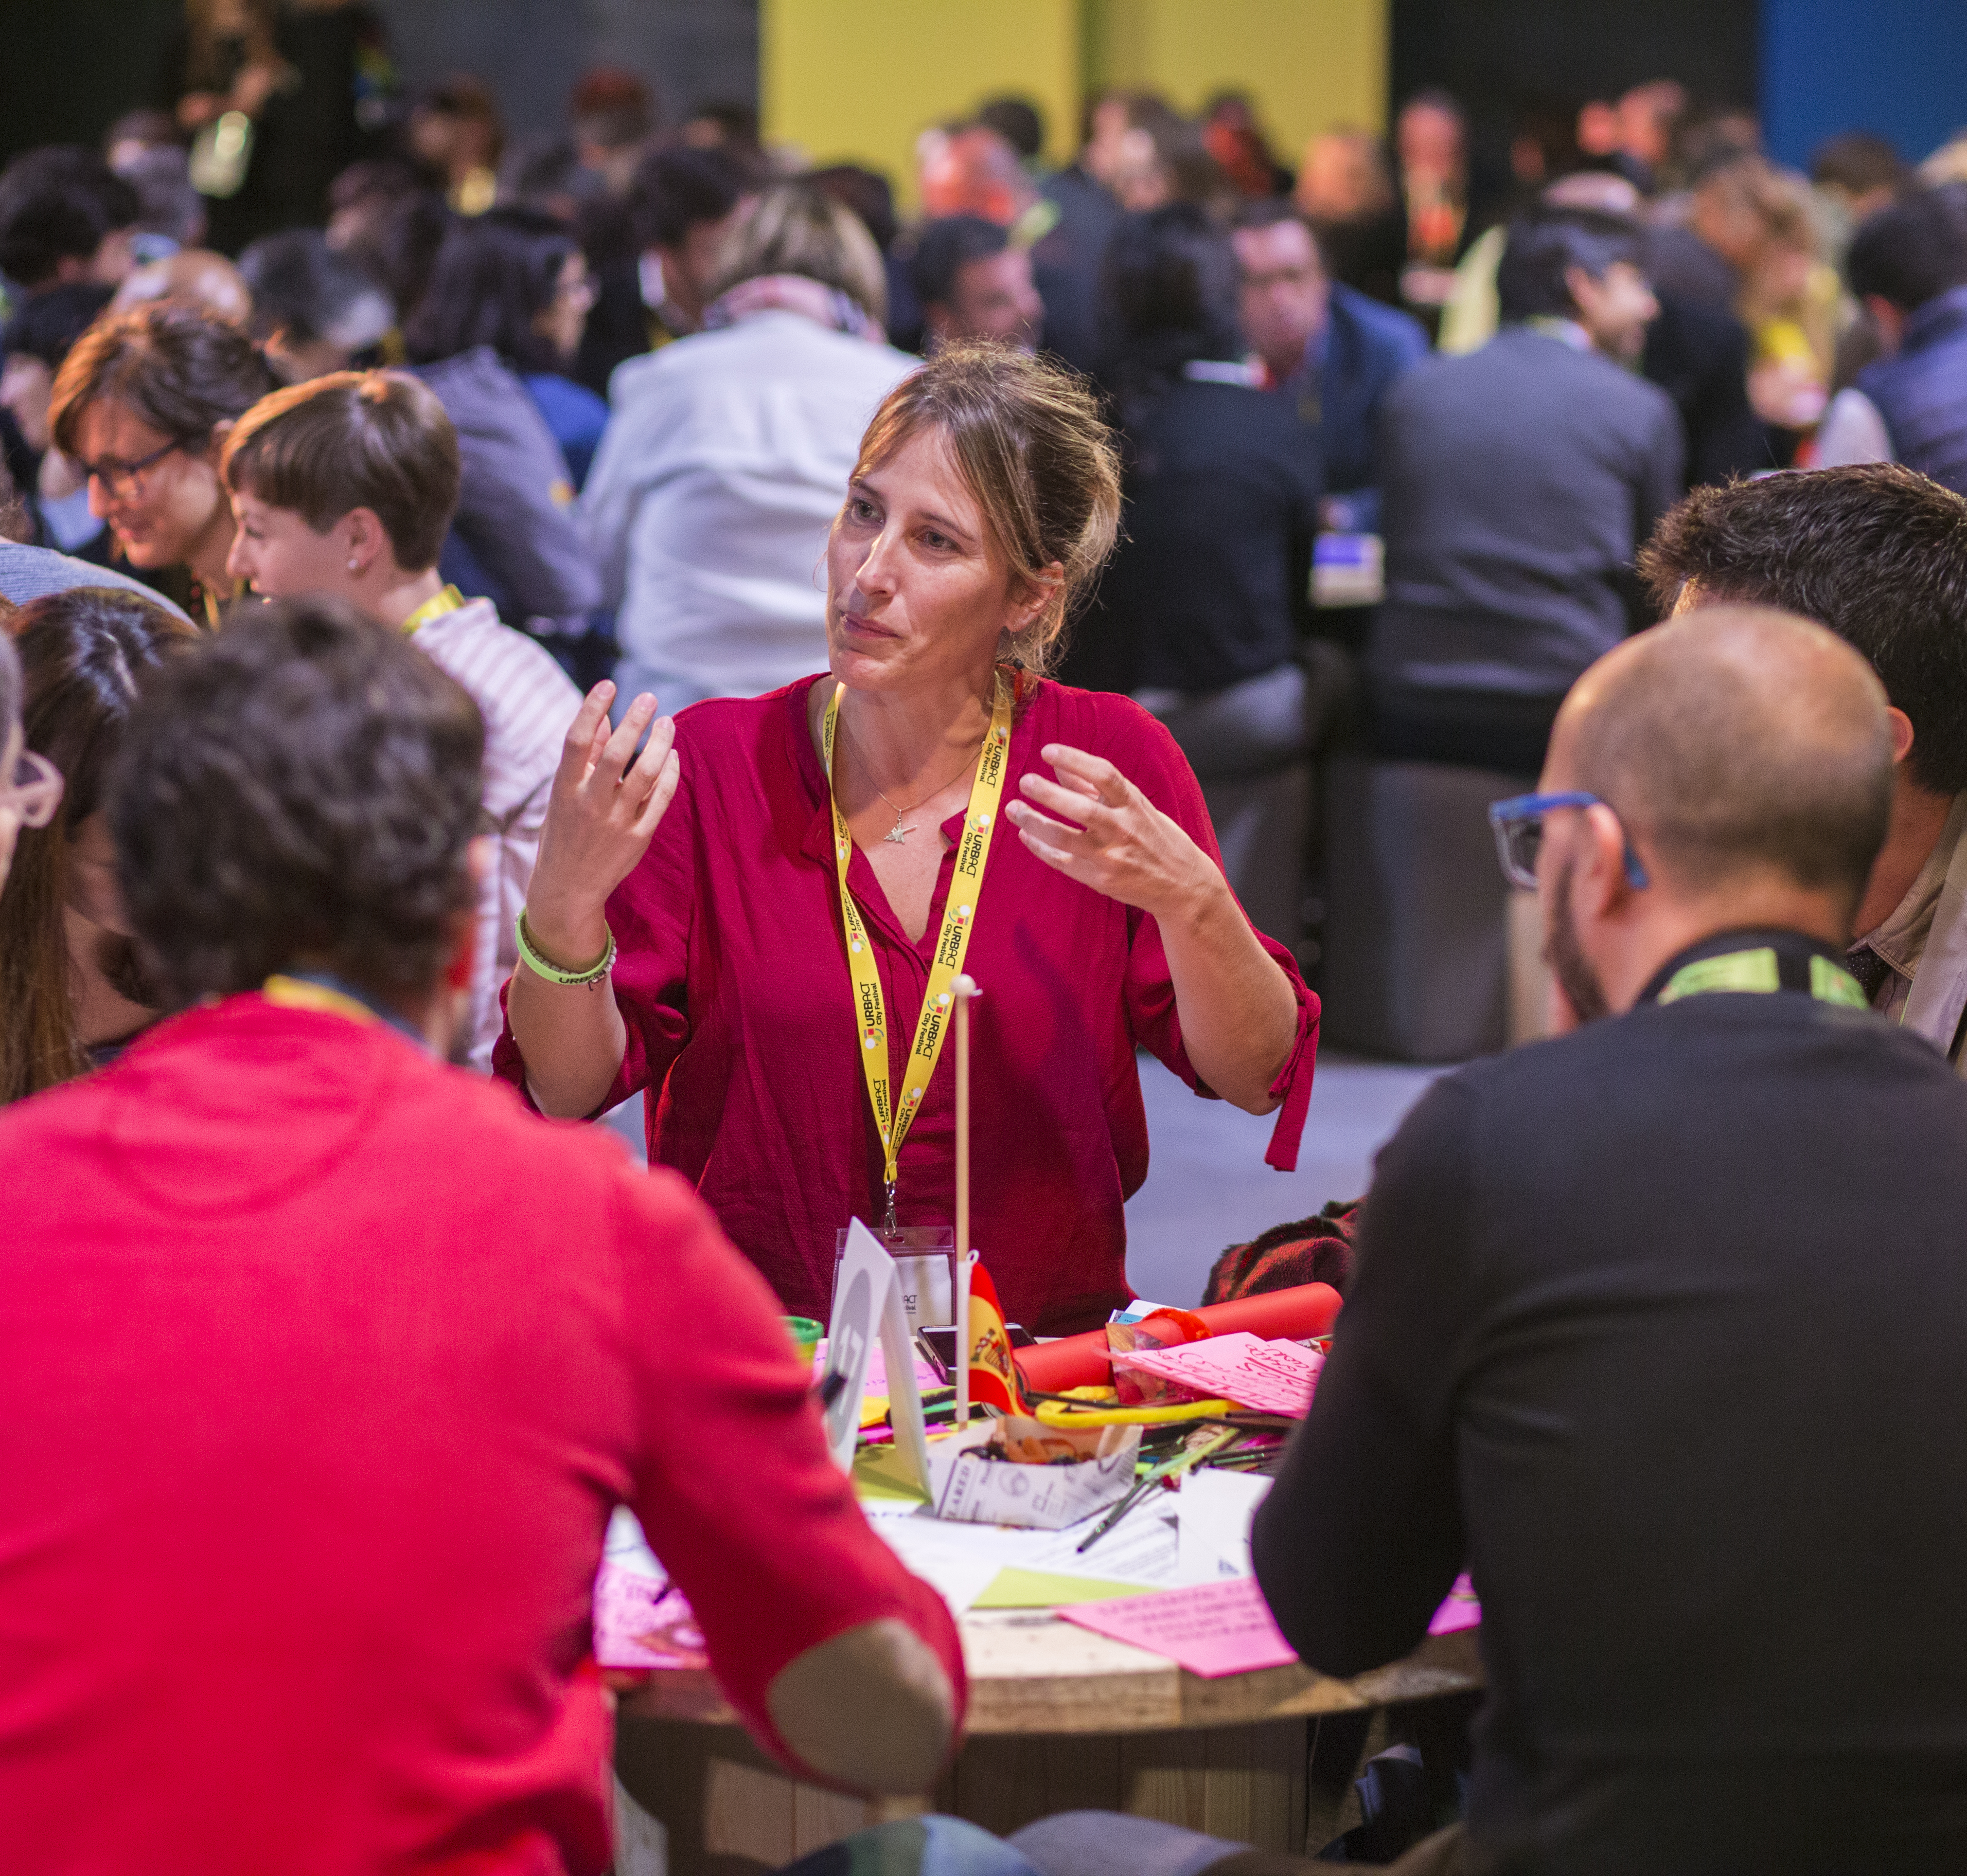
Photos: URBACT City Festival, Tallinn, 2017
Pourquoi candidater ?
Mettre votre ville en valeur
Exposer votre bonne pratique au City Festival URBACT
8-10 avril 2025, Wroclaw (PL)
Avoir l’opportunité de transférer votre bonne pratique à travers un réseau de transfert URBACT
Notes:
A series of communication and visibility activities:
-Online: URBACT website/social media/ European Commission’s channels/ Portico platform to name few
-In person: URBACT City Festival, EU Cities Forums, national events organised by National URBACT Points
Also a possibility to improve your practice if you participate if you chose to become a Lead Partner of an URBACT Transfer Network. Plus, the assessment panel of the practices will give feedback on the applications received.
URBACT Transfer Networks are a great opportunity to transfer and improve your practice for 2,5 years with the help of URBACT experts, with testing new actions at local level. In the past, a Transfer Network included from 5 to 8 partners and had a budget of 600 000 euros. A significant amount of this budget goes to the Lead Partner for hiring staff to manage the networks, for testing actions at local level and for local experts.

Slide 7
Qui est éligible?
Villes et communes
Autorités métropolitaines et agglomérations
Les agences locales qui sont définies comme des organisations publiques ou semi-publiques créées par une ville, partiellement ou totalement détenue par l'autorité municipale, responsable de la conception et de la mise en œuvre de politiques spécifiques
Aucune limitation en termes de taille et de population pour répondre à cet appel à bonnes pratiques.
Les organisations originaires :
Des 27 Etats membres
Des pays partenaires (Suisse & Norvège)
Pays IPA(Albanie, Bosnie-Herzégovine, Monténégro, Macédoine du Nord et Serbie)
Ukraine et Moldavie
Notes:
For any kind of city, no limitations in terms of size of population.
Any city can apply, regardless of how the practice was developed and implemented. It does not have to be a practice that was developed under URBACT.

Slide 8
Thématiques
Tout domaine politique lié au développement urbain durable
Développement économique, inclusion sociale, transition écologique, transition énergétique, transition numérique, égalité des sexes, patrimoine culturel, migration, rénovation urbaine, etc.!

Slide 9
Critères de sélection des bonnes pratiques
Pertinence au niveau européen
Comment la bonne pratique contribue à la Politique de Cohésion 2021-2027 de l’UE et à ses objectifs, ou aux Objectifs de développement durable, ou aux thématiques des partenariats Urban Agenda for the EU.
2. Conforme avec les principes du développement urbain durable intégré et participatif
Intégration horizontale et verticale de la pratique, égalité des sexes, transition numérique, transition écologique, etc.
3. Impacte au niveau local
Impact positif sur une zone urbaine ou sur l'ensemble de la ville
4. Transférabilité
Pratique facilement applicable à d'autres villes
Critères d'égale importance et d'égale pondération :
25 points/
critère

Slide 10


Calendrier

Slide 11
Procédure de soumission
Pour soumettre la bonne pratique :
Remplir un questionnaire en ligne en anglais pour le 30 juin 2024 à 14h
Lien vers le formulaire sur urbact.eu/get-involved
*Un candidat peut soumettre plus d'une proposition de bonne pratique. Cependant, les villes ayant plusieurs bonnes pratiques récompensées et souhaitant jouer le rôle de chef de file dans un réseau de transfert devront choisir l'une de leurs bonnes pratiques récompensées et poser leur candidature pour un seul réseau de transfert.

Slide 12
Expérience des bonnes pratiques URBACT sélectionnées en 2017
Le 1er appel à bonnes pratiques URBACT s'est déroulé de décembre 2016 à mars 2017
270 candidatures reçues
- 264 éligibles
- 97 ont reçu le label URBACT Good Practice
(de 25 pays différents de l’UE)
-23 ont pu être transférées à 188 villes européennes à travers les reseaux de transfert (de 2018 à 2022)
Notes:
From the 97 proposed Good Practices, 31 cities had never been involved in URBACT before, which means 32% of the total cities having received the URBACT Good Practice label.

Slide 13
Ressources utiles
Terms of Reference: urbact.eu/get-involved
Bonnes pratiques de 2017 : urbact.eu/good-practices
URBACT Transfer Networks: urbact.eu/networks

Slide 14
Prochaines sessions d’information !
23 May 10:00-11:00 CET: What's in it for my city? Focus on visibility & URBACT City Festival of 8-10 April 2025, Wroclaw (PL)
20 June 10:00-11:00 CET: What happens next? Insights on the Call for Transfer Networks.
Détails: urbact.eu/get-involved
Contact: goodpractices@urbact.eu

Slide 15

Questions?

Slide 16

EUI City-to-City Exchanges
Ouvert de manière permanente

Slide 17


City-to-city exchange, c’est quoi?
Réunit une ville confrontée à un problème spécifique lié au développement urbain durable (‘the applicant’)
Et 1-2 autres villes d'un autre État membre de l'UE possédant l'expertise nécessaire pour aider à relever ce défi (‘the peer’)
Une formulaire de candidature simple, rapidement mise en œuvre (entre 2 et 5 jours)
Cela dépend entièrement des besoins de la ville et du défi qu'elle souhaite relever !
Ouvert à toutes les villes (de catégorie DEGURBA 1 or 2)
Appel permanent - Postulez quand vous en avez besoin.
Plus d’infos: https://www.urban-initiative.eu/capacity-building/pilot-call-c2c-exchanges

Slide 18
Objectifs
Partage de connaissance pratique et savoir-faire adapté au défi identifié et au contexte urbain du candidat
Champs d'application : focus sur un défi politique spécifique lié à la mise en œuvre du développement urbain durable (DUD)

Slide 19
Comment ?
Il faut définir
Contenu
Calendrier
Format de l'échange

Slide 20
Comment ?
Identifier un défi urbain pertinent (conception/mise en œuvre liée DUD)
Participants : 2 catégories à un demandeur et un pair
Échanges bilatéraux mais possibilité d’une 2e villes homologue
Contenu et objectifs de l’échange définis uniquement par le demandeur
Eligibilité : autorité urbaine, pas d’exigence de population minimum.
Parties prenantes peuvent participer aux échanges (organismes publics et privés)

Slide 21
Eligibilité
Eligibilité : autorité urbaine, pas d’exigence de population minimum.
Groupes prioritaires :
Autorités moins développées et régions en transition
Autorités urbaines de moins de 500 000 habitants
Autorités n’ayant pas encore bénéficié d’un échange CtoC
Autorité urbaine fait l’objet d’un rejet précédent et présente une nouvelle demande

Slide 22
City-to-City Exchanges: quel soutien fournissons-nous ?
Un budget pour soutenir “applicants” et “peers”:
Type de coûts Applicant City Peer City
Voyage, hébergement Jusqu’ à 4 personnes Jusqu’à 2 personnes
Taux journalier couvrant le personnel Non Jusqu’à 2 personnes
Expertise: nous pouvons designer un modérateur pour faciliter les échanges
Peer identification: nous pouvons faciliter les contacts avec les autorités urbaines dans toute l'Europe

Slide 23
Points importants
Objet de l’échange : degré de précision du défi (ex : apprendre comment gérer la collecte de données)
Villes participantes : autorités urbaines doivent définir le rôle de chacun
Défi et motivation : explication défi et situation actuelle + instrument politique lié au développement urbain durable
Budget : cf. fichier Excel
+ Approbation de l’autorité de tutelle indispensable ( signature de Ministre président), cela ne doit pas passer au gouvernement !
Transmettre l’info à BI pour valider la demande

Slide 24
Processus de sélection
Priorités : cf. (groupes prioritaires)
Contrôle de l’éligibilité :
✔ Formulaire dûment complété (via la plateforme électronique)
✔ Demandeur et pair sont des autorités urbaines (cf. conditions p.27 guide)
✔ Approbation de l’autorité de tutelle

Slide 25
Processus de sélection
3. Évaluation de la qualité :
Cohérence et homogénéité : le défi relevé se concentre sur mise en œuvre d’une stratégie DUD
Motivation : démontrer l'implication et l'intérêt
Demande justifie en quoi l’échange contribue à améliorer les capacités des participants à relever le défi spécifié
Type de résultat attendus est cohérent avec CtoC et le thème de l’échange
Pairs : expertise cohérente (si plusieurs pairs, il faut donner une justification pour la participation du second pair)

Slide 26
City-to-City Exchanges en 2023 – Phase pilote
Phase pilote : 4 avril 2023 - 17 novembre 2023
Résultats :
43 candidatures, avec environ 90 villes engagés en tant que candidats ou pairs. L'évaluation est actuellement en cours.
Approximativement 90% sont des villes petites ou moyennes
Approximativement 75% sont situées en régions moins développées ou en transition
En raison du grand intérêt manifesté par les villes, nous avons décidé d'ouvrir l'appel en continu.

Slide 27
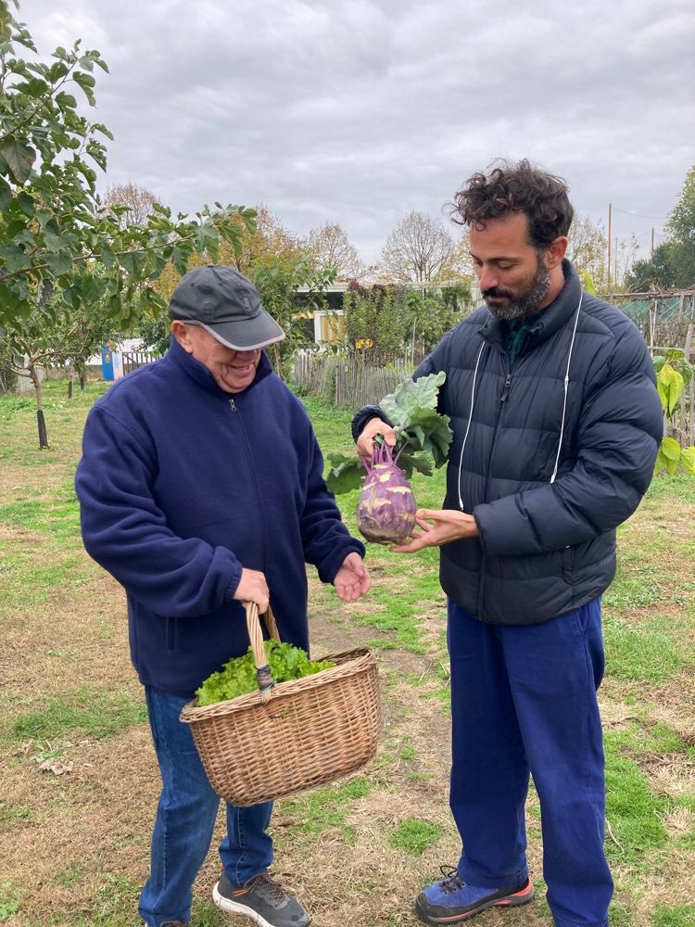
City-to-City Exchanges en 2024
Approbation et mise en œuvre des demandes C2C reçues en 2023.
L'appel est ouvert en permanence - les villes peuvent postuler lorsqu'elles en ont besoin/envie !
Les évaluations sont effectuées sur une base continue.
Révision des lignes directrices et simplification de l'application.
Les consultations bilatérales sont toujours disponibles ici
Le formulaire de demande est toujours disponible ici

Slide 28
Thanks for your attention !
Get in touch with us
Fabian Massart (Fabian.massart@uliege.be)
Joachim Vercruysse (joachim.vercruysse@ugent.be)
Raissa Mohamed Robleh (rmohamedrobleh@sprb.brussels)
www.urban-initiative.eu www.urbact.eu

